Slide 1
CHỦ ĐỀ 1
SẮC MÀU ÂM THANH
ÂM NHẠC 2

Slide 2

1. Kể tên các nhạc cụ em biết:

Slide 3
TRÒ CHƠI
EM YÊU THÉ GIỚI MUÔN LOÀI
1.KHỞI ĐỘNG
- Luật chơi: Học sinh chơi trò chơi bằng cách đọc theo tiết tấu về tên và đặc điểm các loài vật yêu thích.

Slide 4
Bài 1: Học hát
Dàn nhạc trong vườn
ÂM NHẠC 2

Slide 5
YÊU CẦU CẦN ĐẠT
1. Học sinh thực hiện được:
Biết hát đúng lời ca theo giai điệu bài hát
“ Dàn nhạc trong vườn.”
- Hát đúng tư thế.
- Bước đầu biết hát với nhạc đệm kết hợp gõ đệm theo nhịp, phách.
- Học sinh bước đầu cảm nhận và thể hiện được âm thanh các loài chim và có ý thức bảo vệ các loài động vật.

Slide 6
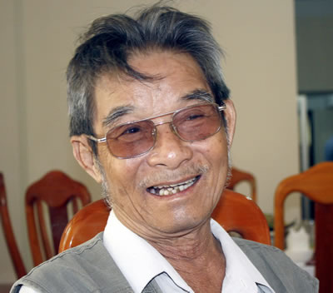
2.KHÁM PHÁ
Tô Đông Hải
- Sinh năm: 1946
-Nơi sinh: Hà Nội
- Các sáng tác của ông như: “ Chú bộ đội và cơn mưa” , “Mưa bóng mây”, bài hát “Dàn nhạc trong vườn” có giai điệu nhịp nhàng nói về một vườn thiên nhiên tuyệt đẹp với một dàn âm thanh líu lo của các loài chim như Cu Gáy, Vàng Anh, Chích Chòe tạo thành 1 dàn nhạc trong vườn đầy lý thú.

Slide 7
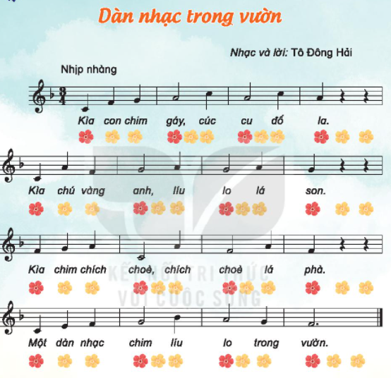

Slide 8
Đọc mẫu lời ca, gõ tiết tấu
+ Câu 1: Kìa con chim gáy cúc cu đố la
+ Câu 2: Kìa chú vàng anh líu lo lá son
+ Câu 3: Kìa chim chích chòe, chích chòe lá phà
+ Câu 4: Một dàn nhạc chim líu lo trong vườn

Slide 9
3.Thực hành, luyện tập
01
02
Hát câu 1
Hát câu 2
03
04
Hát câu 3
Hát câu 4

Slide 10
4. Vận dụng, sáng tạo

Slide 11
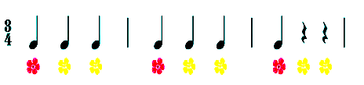
4. Vận dụng, sáng tạo
* Nghe và vỗ tay mạnh nhẹ theo hình tiết tấu mạnh – nhẹ

Slide 12
Tiết học đến đây là kết thúc!

